Slide 1




TEKNOLOJİ VE BİLGİ YÖNETİMİ BÖLÜMÜ
TBY 401 Dersi Kapsamında Zorunlu Yaz Stajı Bilgilendirme Toplantısı

Slide 2
Neden Zorunlu Yaz Stajı ?
Staj, öğretim döneminde edinilen bilgilerin pratikte tecrübe edilmesi için ideal bir fırsattır ve iş hayatına geçişte önemli bir köprü rolüne sahiptir.
bireysel yetenekler teknik anlamda artırılabilecek
sektör seçebilme ve tanıyabilme imkanı bulabilecek

Slide 3
Neden Zorunlu Yaz Stajı ?
Zorunlu ders
TBY 401 dersi
Etkin ve başarılı bir staj dönemi gerekli

Slide 4
Staj İçin Rehberlik
Bölüm Zorunlu Staj Koordinatörü ve Yardımcısı
  Prof. Dr. Mehmet Güray ÜNSAL
  Araş. Gör. Altay Oğulcan DALKILIÇ
Staj süreci ile ilgili tüm ayrıntılı bilgiler:
  Teknoloji ve Bilgi Yönetimi Bölümü Zorunlu Staj Yönergesi (Link: http://tby.baskent.edu.tr/kw/upload/239/dosyalar/TBY-Staj-Yonergesi.pdf?dil=TR&id=65227+)

Slide 5
Staj Süresi ve Zamanı
Öğrenim Süreci Boyunca (3.sınıftan 4.sınıfa geçişte yaz dönemi), en az 20 iş günü süreli, 1 kez staj zorunluluğu
Stajın yapıldığı yaz dönemini izleyen ilk dönem (ideali 7. Yarıyıl) TBY 401 dersine kayıt olması gerekir.
Yaptığı stajın karşılığında izleyen ilk dönemde TBY 401 kodlu derse kayıt yaptırmayan öğrencinin stajı o yarıyıl değerlendirmeye alınmaz.

Slide 6
Staj Yerleri
Yurt içi staj
Yurt dışı staj
  Erasmus staj hareketliliği (Bölüm Erasmus Koordinatörlüğü)
  Başkent Üniversitesi Değişim Programları Yönergesi

Slide 7
Staj Yapılabilecek Kurumlar
Kamu Kuruluşları
  Bankalar (Özel ya da Kamu)
  Bakanlıklar
  Üniversiteler (Özel ya da Kamu)
  Savunma Sanayii ile ilgili kurumlar
  …
Özel Kuruluşlar
  Teknokentler
  Bilişim sektöründeki şirketler
  Danışmanlık firmaları
  …

Slide 8
Staj Yapılabilecek Birimler
AR-GE Yönetimi
Proje Yönetimi
İş Analitiği
Yazılım
Veri Mühendisliği
Kalite ve Verimlilik Yönetimi
ve bölümün amaç ve hedeflerine uygun birimler

Slide 9
Staj Yapılamayacak Birimler
Muhasebe
Satış-Pazarlama
ve bölümün amaç ve hedeflerine uygun olmayan birimler
Ayrıca fiili çalışma içermeyen kurs gibi faaliyetler staj olarak kabul edilmez.

Slide 10
Staj Kuralları ve Değerlendirme
Formu
Staj yaptığı kurumla düzenli iletişim halinde olunacaktır.
Öğrencinin staj süreci kontrol edilecektir.
Staj yapılan kurumun çalışanlarına yönelik tüm kurallara ve mevzuata uymak zorunludur.
Staj bitiminde
  Kurum Staj Değerlendirme Formu (kapalı zarf içerisinde teslim edilecek)
  Öğrenci Staj Değerlendirme Raporu

Slide 11
Staj Kuralları ve Değerlendirme
Formu
Öğrencinin staj başarısı, *koordinatörün staj yapılan kurumdaki yetkililerle iletişim süreci, *Staj Değerlendirme Formu içeriği ve *öğrenci staj değerlendirme raporuna göre değerlendirilir.
Staj yükümlülüklerini yerine getirmeyen ve yaptığı staj çalışmaları Başkent Üniversitesi sınav yönetmeliği uyarınca «başarılı» notu ile değerlendirilmeyen öğrenciye mezuniyeti ile ilgili hiçbir belge verilmez.

Slide 12
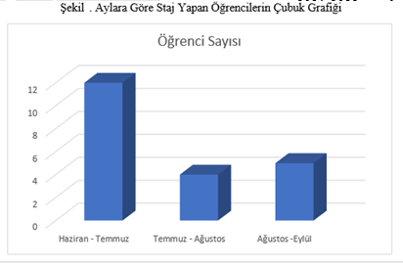
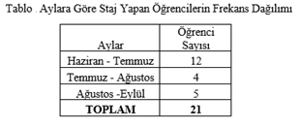
2021-2022 Yılı Zorunlu Yaz Stajı Değerlendirme Raporu
2021-2022 yaz döneminde Teknoloji ve Bilgi Yönetimi Bölümü’ne kayıtlı toplam 21 öğrenci zorunlu yaz stajı sürecini başarıyla tamamlamıştır.

Slide 13
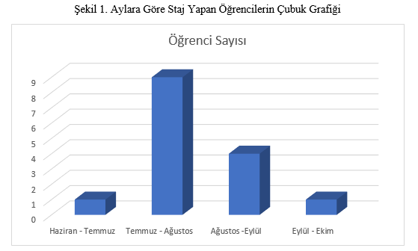
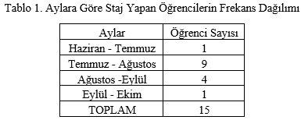
2022-2023 Yılı Zorunlu Yaz Stajı Değerlendirme Raporu
2022-2023 yaz döneminde Teknoloji ve Bilgi Yönetimi Bölümü’ne kayıtlı toplam 15 öğrenci zorunlu yaz stajı sürecini başarıyla tamamlamıştır.

Slide 14
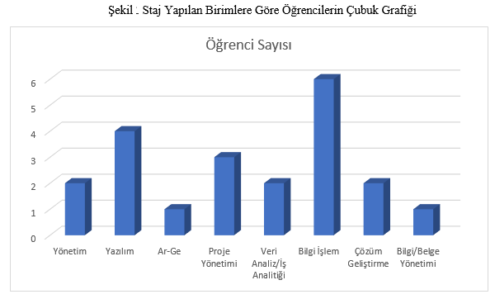
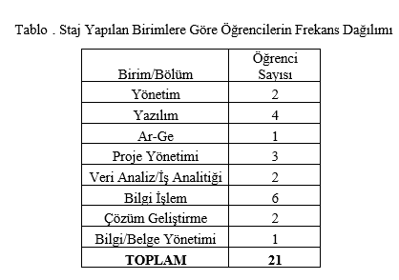
Staj Yapılan Kurumlar ve Birimleri
Zorunlu stajın yapıldığı kurumlardaki tercih edilen birimler ve bölümler açısından 2021-2022 yaz döneminde öğrencilerin farklı alanlarda staj yaptığı gözlemlenmiştir.

Slide 15
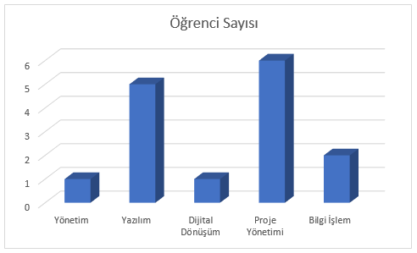
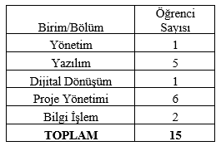
Staj Yapılan Kurumlar ve Birimleri
Zorunlu stajın yapıldığı kurumlardaki tercih edilen birimler ve bölümler açısından 2022-2023 yaz döneminde öğrencilerin farklı alanlarda staj yaptığı gözlemlenmiştir.

Slide 16
2021-2022 Dönemi Staj Yapılan Kurumlar ve Birimleri
Heryer Online Yazılım A.Ş. (Yazılım Birimi)
Kısa Paslar Medya ve İletişim LTD ŞTİ (Ar-Ge Bölümü)
Exambil Teknoloji Sistemleri (Yazılım Birimi)
TRT (Medya Yönetimi ve Arşiv Yönetimi Dairesi Başkanlığı)
MDB Medikal Bilgisayar Yazılım TİC LTD ŞTİ (Proje Yönetimi)
Optimar Araştırma ve Danışmanlık (Veri Analizi)
Altındağ Belediyesi (Bilgi İşlem Müdürlüğü)
UDEA Elektronik San Tic A.Ş. (Bilgi İşlem Birimi)
MEDDATA Bilişim İletişim A.Ş. (Yazılım Birimi)
İnnova Bilişim Çözümleri A.Ş. (Çözüm Geliştirme Bölümü)
Onur Yüksek Teknoloji A.Ş. (Bilgi İşlem Birimi)
MIA Teknoloji A.Ş. (Proje Bolumu)
METEKSAN Savunma Sanayii A.Ş. (Bilgi İşlem Birimi)
ETE Enerji End Tic A.Ş. (Proje Yönetimi)
İrmet Hospital (Bilgi İşlem Birimi)
İnnova Bilişim Çözümleri A.Ş. (Çözüm Geliştirme Bölümü)
MİLGRUP Bilgi Teknolojileri (İş Analitiği)
Cumhurbaşkanlığı İdari İşler (Bilgi ve Belge Yönetimi)
İşyazılım Donanım Elektronik Danışmanlık ve Telekomünikasyon Ltd. Şti. (Yazılım Birimi)
Cumhurbaşkanlığı Dijital Dönüşüm Ofisi (Yönetim Hizmetleri Dairesi Başkanlığı)
Cumhurbaşkanlığı İletişim Başkanlığı (Bilgi İşlem Dariesi Başkanlığı)

Slide 17
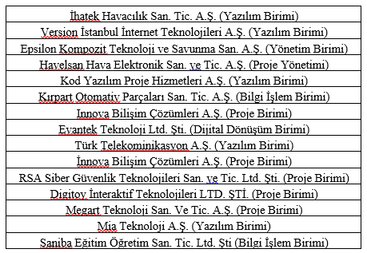
2022-2023 Dönemi Staj Yapılan Kurumlar ve Birimleri

Slide 18
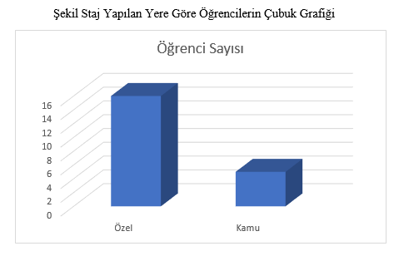
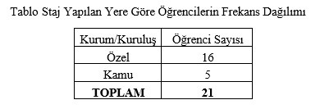
Özel Sektör / Kamu Kurumu Tercihi
Öğrenciler 2021-2022 yaz döneminde stajlarını farklı sektörlerde faaliyet gösteren özel şirket ve kuruluşlarda ya da kamu kurumlarında gerçekleştirmişlerdir.

Slide 19
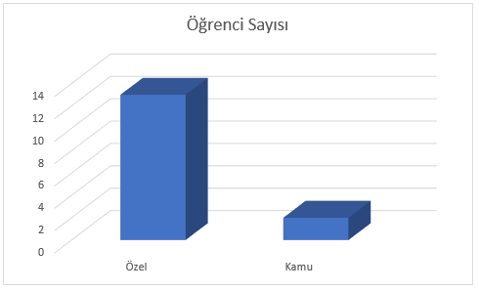

Özel Sektör / Kamu Kurumu Tercihi
Öğrenciler 2022-2023 yaz döneminde stajlarını farklı sektörlerde faaliyet gösteren özel şirket ve kuruluşlarda ya da kamu kurumlarında gerçekleştirmişlerdir.

Slide 20
Staj Araştırması İçin Öneriler
İlgi duyduğunuz dersleri ve mezuniyet sonrası çalışmak istediğiniz alanı gözeterek sektör ve departman seçimi yapmanız önemlidir.
Staj yapmak istediğiniz firmaya LinkedIn, kariyer.net v.b. platformlar ve siteler üzerinden iletişim kurabileceğiniz gibi, bizzat insan kaynakları departmanlarına CV (Özgeçmiş) hazırlayarak kişisel başvuru yapabileceğinizi unutmayın.
Etkin ve profesyonel bir CV, kendinizi ifade etmede önemli bir araçtır, bu konuda dikkatli olun (bölümünüzde ya da üniversitenin kariyer merkezindeki bu tarz eğitim ve etkinlikleri takip edin) .
Her aşamada bölüm hocalarınızla ve staj koordinatörüyle iletişimde olmaktan ve soru sormaktan çekinmeyin.

Slide 21
Staj Araştırması İçin Öneriler
İstediğiniz bir staj ortamını ne kadar zamanda bulabileceğinizle ilgili net bir sürenin belli olmadığı için yazın yapacağınız staj için şimdiden araştırmaya, hazırlıklara ve başvurulara başlamanız yerinde olacaktır.
Staj süresince bulunduğunuz kurumun çalışanlarıyla ilgili kurallarına, düzenlerine ve mesai saatlerine uygun hareket etmeniz kendinizi iş hayatına hazırlamak ve adapte etmek için bir fırsat olacaktır.

Slide 22
Yaz Stajı Bilgilendirme Toplantısı
HEPİNİZE BAŞARILI BİR STAJ DÖNEMİ DİLERİZ…

